Slide 1

لا تقلق بشأن أن تصبح إنساناً كاملاً، بل اقض وقتك وابذل طاقتك للتأكد من أنك تعيش حياتك معطياً الحب ومتلقياً إياه. لن يتذكرك أحد بنقائصك، بل سيتذكرك الجميع بطيبتك وروحك المرحة وتعاطفك
توقف عن محاولتك لتكون شخصاً كاملاً وابدأ في منح من حولك المزيد من الحب

Slide 2
هنا
هنا
هنا
3
2
1
هنا
هنا
5
4

Slide 3
ما هو موضوع درسنا اليوم؟
الليبيدات

Slide 4
ماذا أعرف؟
ماذا أريد أن أعرف؟ تصفح الدرس

Slide 5
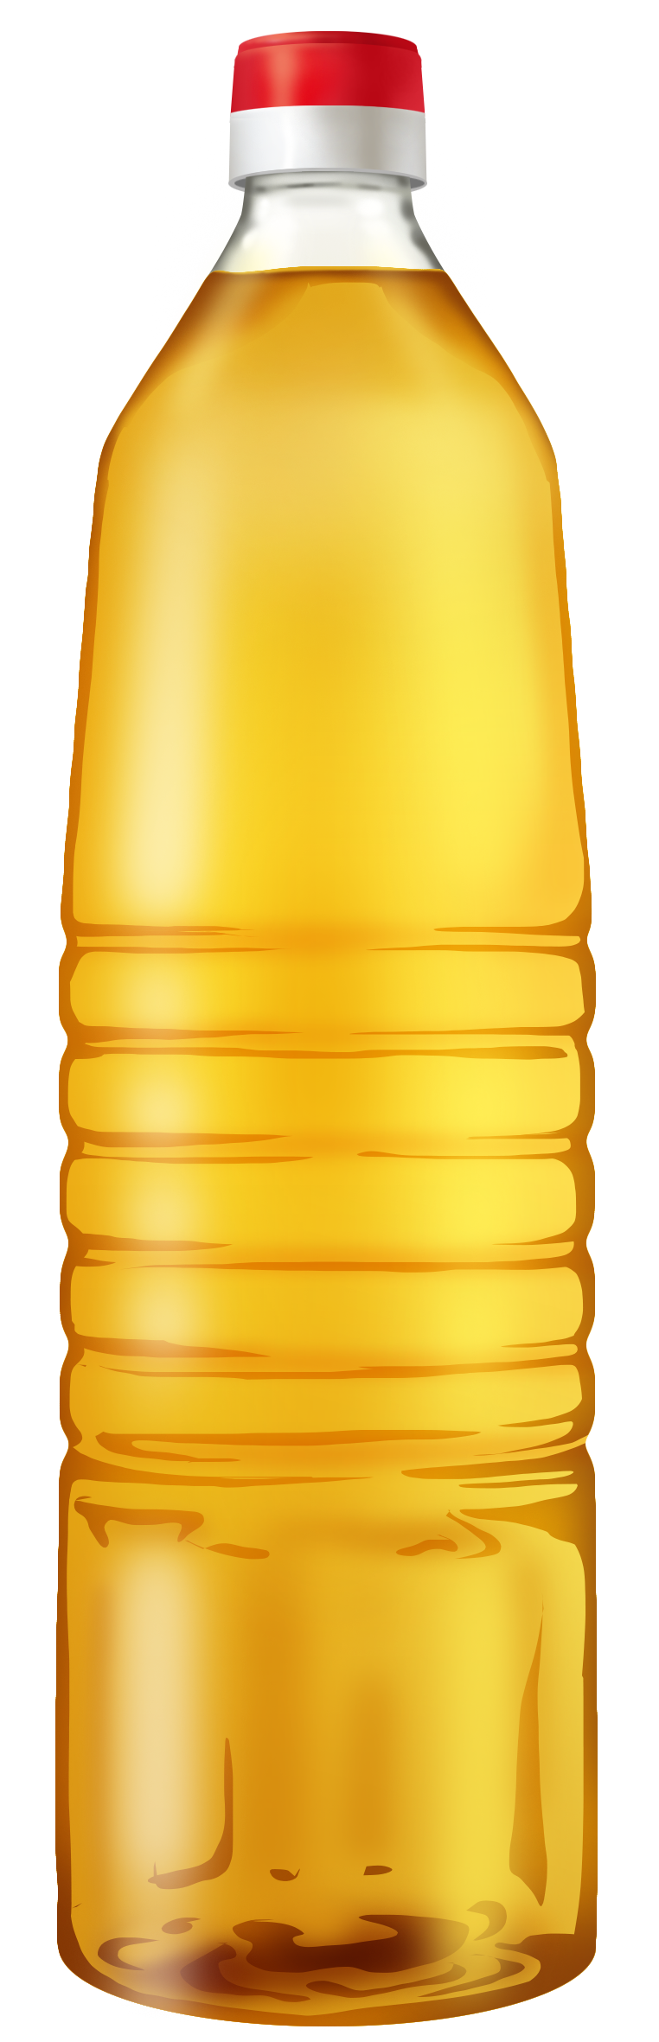
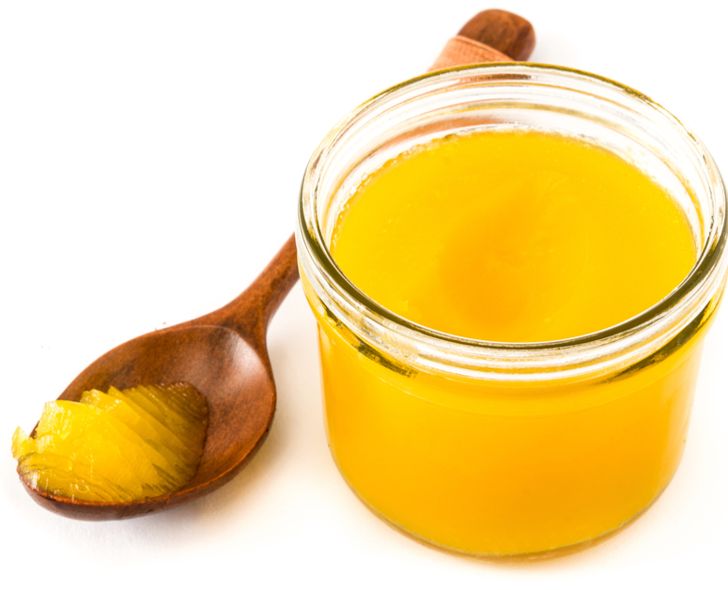
التركيز
فيم تتشابه المادتان الموضحتان في الصورة؟ وفيم تختلفان؟
أن الزيوت النباتية والسمن النباتي يتكونان من الليبيدات.
أن كثيرًا من جزيئات الليبيدات لديها سلاسل هيدروكربونية قد تكون مشبعة أو غير مشبعة
كلاهما ليبيدات، فهما غير قابلين للذوبان في الماء؛ ولهما
القدرة على تخزين الطاقة. أحدهما سائل عند درجة حرارة الغرفة، والآخر صلب عند درجة حرارة الغرفة.
زيت نباتي
كيف تؤثر عملية الهدرجة على درجة انصهار الزيت النباتي؟
الهدرجة ترفع درجة الانصهار.
سمن

Slide 6
صفحة 111
الفكرة الرئيسة
تكون الليبيدات الأغشية الخلوية, وتخزن الطاقة وتنظم العمليات الخلوية.

Slide 7
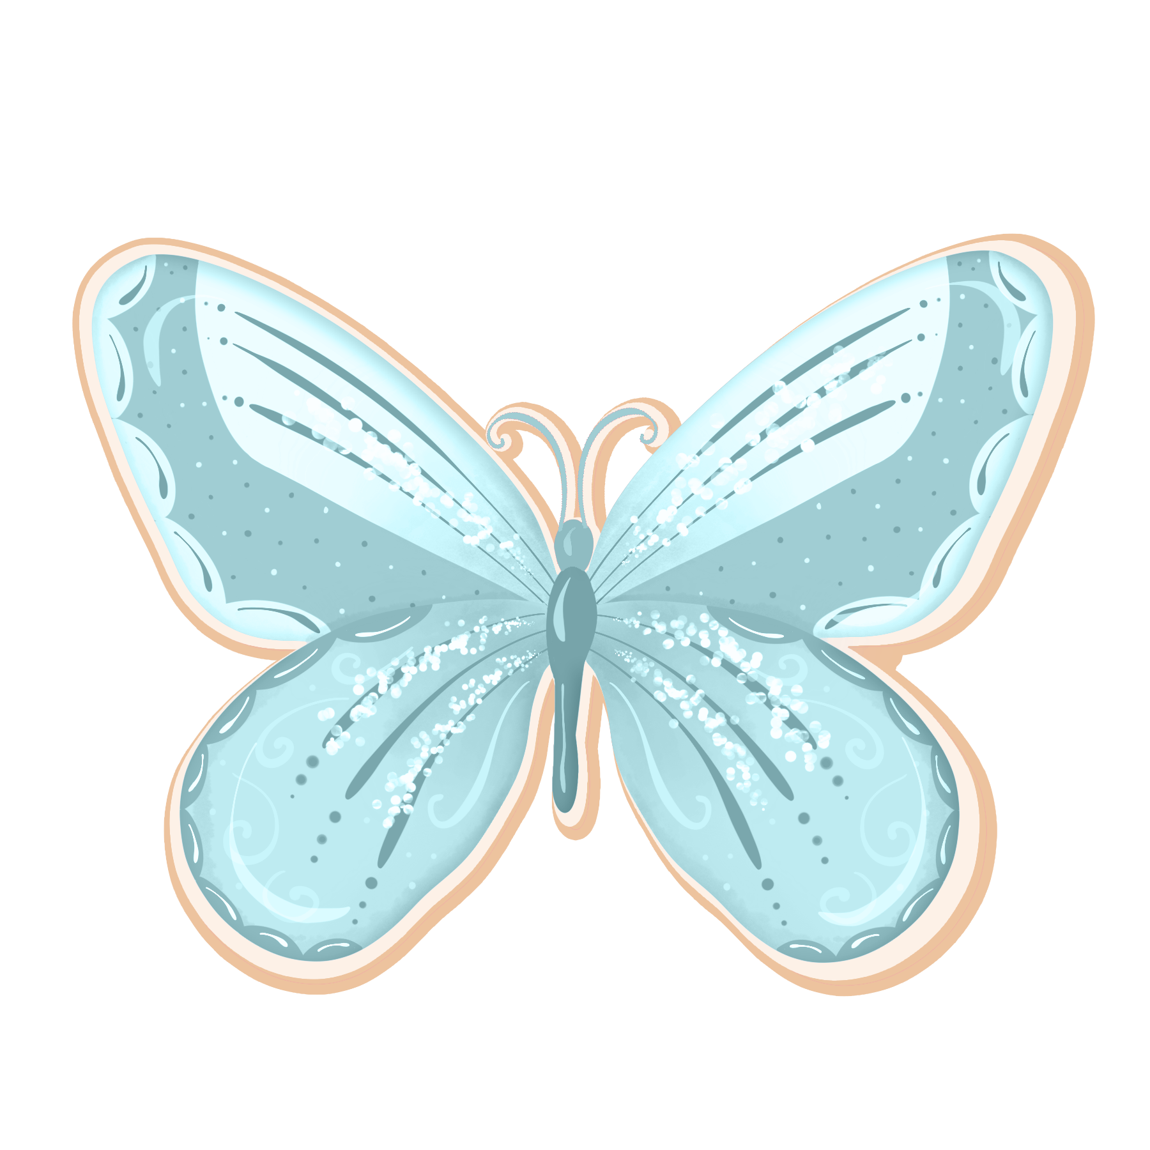

صفحة 111
الاهداف
تصف تراكيب الأحماض الدهنية, الجليسريدات الثلاثية والليبيدات الفوسفورية والستيرويدات.
تشرح وظائف الليبيدات في المخلوقات الحية.
تحدد بعض تفاعلات الأحماض الدهنية.
تربط بين تركيب الأغشية الخلوية ووظيفتها.

Slide 8

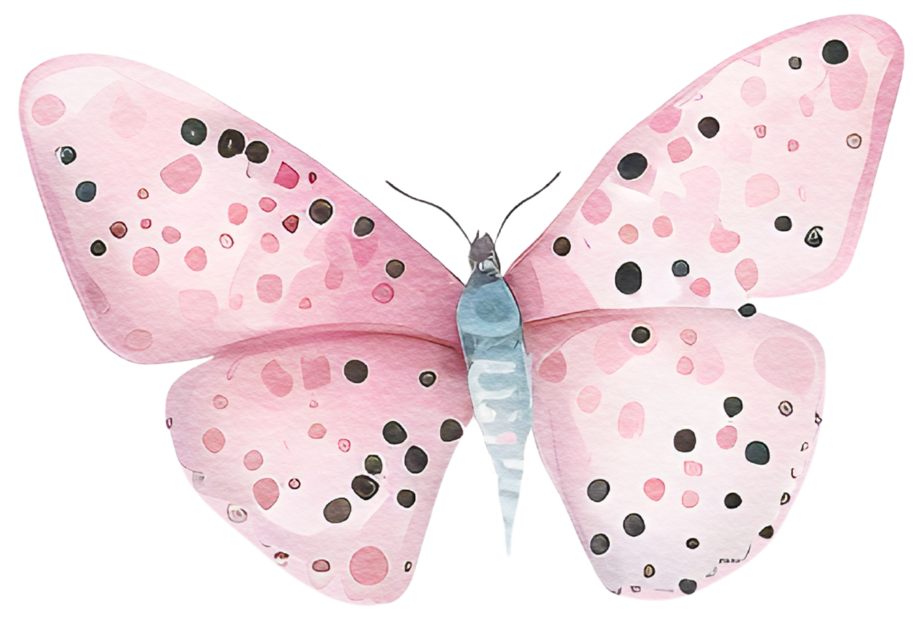

صفحة 111
مراجعة المفردات
غير قطبي
من دون منطقتين منفصلين موجبة وسالبة أو من دون قطبين

Slide 9



صفحة 111
المفردات الجديدة
الليبيدات
الأحماض الدهنية
الجليسريدات الثلاثية
التصبن
الليبيدات الفوسفورية
الشموع
الستيرويدات

Slide 10
صفحة 111
الربط مع الحياة
ما الشيء المشترك بين الشمع الذي يستعمل في تلميع السيارات والدهن الذي يقطر من اللحم المشوي, وفيتامين (د) الذي يضاف إلى الحليب الذي يشربه الناس؟
جميعها ليبيدات

Slide 11

صفحة 111
ما هو المقصود بالليبيدات؟
جزيئات حيوية كبيرة غير قطبية
إذا كانت غير قطبية، فهل تذوب في الماء؟
غير قابلة للذوبان في الماء
ما هي وظيفتها؟
تعمل على تخزين الطاقة في المخلوقات الحية
تدخل في معظم تركيب غشاء الخلية
في ماذا تختلف عن الكربوهيدرات والبروتينات؟
في أنها ليست بوليمرات ذات وحدات بناء أساسية متكررة

Slide 12
صفحة 111
الليبيدات
جزيئات حيوية كبيرة جداً
ليست بوليمرات
غير قطبية
لا تذوب في الماء
تختلف في تركيبها
تعمل على تخزين الطاقة في المخلوقات الحية
تدخل في معظم تركيب غشاء الخلية
لها وحدة بناء مشتركة وهي الحماض الدهنية

Slide 13

على الرغم من أن الليبيدات ليست بوليمرات، إلا أن لها وحدة بناء رئيسة مشتركة. ووحدات البناء هذه هي الأحماض الدهنية

Slide 14


صفحة 111
ما هي الأحماض الدهنية؟
هي أحماض كربوكسيلية ذات سلاسل طويلة
تحتوي معظم الأحماض الدهنية الطبيعية ما بين 12 و 24 ذرة كربون.
ويمكن تمثيل تركيبها بالصيغة الآتية:CH₃(CH₂)COOH
تحتوي معظم الأحماض الدهنية على عدد زوجي من ذرات الكربون

Slide 15
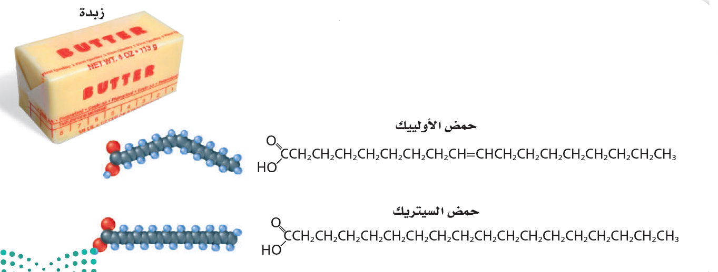
الشكل 3-13
حمض الأولييك غير المشبع ذو 18 ذرة كربون وحمض الستيريك المشبع يوجدان في العديد من الأطعمة ومنها الزيد
صفحة 111
فسر كيف يتأثر تركيب الجزيء بوجود الرابطة الثنائية؟
الجزيء منحني عند الرابطة الثنائية.

Slide 16
أنواع الأحماض الدهنية
صفحة 111
1
الأحماض الدهنية المشبعة
وهي التي لا تحتوي على روابط ثنائية بين ذرات الكربون
مثال عليها
حمض الستريك

Slide 17
أنواع الأحماض الدهنية
صفحة 112
2
الأحماض الدهنية غير المشبعة
وهي التي تحتوي على روابط ثنائية أو أكثر بين ذرات الكربون.
مثال عليها
حمض الأوليك
توجد الروابط الثنائية في الأحماض الدهنية الطبيعية جميعها تقريبًا
في صورة المتشكل الهندسي سيس.
نظرًا إلى اتجاه سيس فإن هذا لا يساعد على وجود تركيب الأحماض الدهنية غير المشبعة متراصّة. ونتيجة لذلك لا تتكون قوى تجاذب كثيرة بين الجزيئات كما في جزيئات الأحماض الدهنية المشبعة، ولذَلك تكون درجات
انصهار الأحماض الدهنية غير المشبعة أقل.

Slide 18
ماذا قرأت؟
صفحة 111
اشرح لماذا يوصف ححمض الأولييك بأنه غير مشبع؟
لأن لديه رابطة ثنائية.

Slide 19
صفحة 112
الليبيدات
الستيرويدات
الشموع
الليبيدات الفوسفورية
الجلسريدات

Slide 20

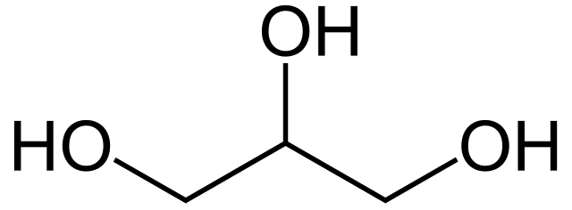
صفحة 112
ما هو الجليسرول؟
هو جزيء يتكون من ثلاث ذرات كربون ترتبط كل منها بمجموعة هيدروكسيل.
ما هي الجليسريدات الثلاثية؟
تركيب يتكون من ارتباط ثلاثة أحماض دهنية بالجلسرول بواسطة روابط إستر

Slide 21
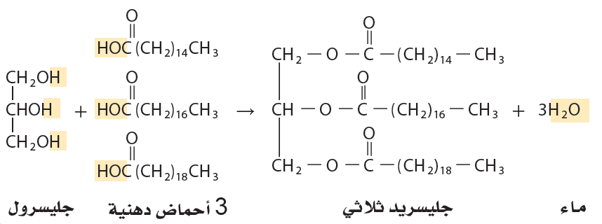
صفحة 112
الشكل 3-14
تتكون روابط الإستر في الجليسريد الثلاثي عندما تتحد الهيدروكسيل الموجود في الجليسرول بمجموعات الكربوكسيل الموجودة في الأحماض الدهنية

Slide 22
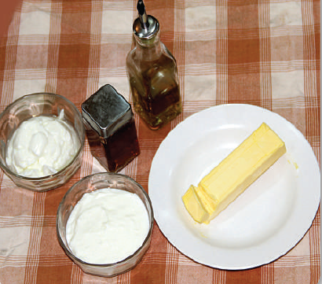
الشكل 3-15
معظم مخاليط ثلاثي الجليسريدات النباتية المصدر توجد في الحالة السائلة، لأن ثلاثي الجليسريدات يحتوي على أحماض دهنية عير مشبعة، في حين تحتوي الدهون الحيوانية على كمية أكبر من الحماض الدهنية المشبعة، لذا تكون عادة صلبة في درجة حرارة الغرفة
صفحة 112
الجلسريد الثلاثي
يكون الجلسريد الثلاثي صلب أو سائل في درجة حرارة الغرفة.
عندما يكون الجلسريد الثلاثي سائل يكون على شكل زيت (زيوت نباتية أحماض دهنية غير مشبعة)
عندما يكون الجلسريد الثلاثي صلبا يكون على شكل دهن.(دهون حيوانية أحماض دهنية مشبعة)

Slide 23
ماذا قرأت؟
صفحة 112
حدد اثنين من الزيوت النباتية واثنين من الدهون الحيوانية؟
زيت نباتي: زيت الصويا وزيت الزيتون.
دهون حيوانية: دهون الأبقار والأغنام والزبدة.

Slide 24
صفحة 113
الجلسريد الثلاثي
أين يتم تخزين الجلسريد الثلاثي؟
تخزن الخلايا الدهنية الطاقة الفائضة في الأحماض الدهنية على هيئة جلسريد ثلاثي
عندما تقل الطاقة تقوم الخلايا بتحليل الجلسريد الثلاثي بفعل الإنزيمات مطلقة الطاقة

Slide 25
صفحة 113
مع أن الإنزيمات تحلل الجليسريد الثلاثي داخل الخلايا الحية إلا أنه يمكن إجراء تفاعل مشابه لذلك خارج الخلايا باستعمال قاعدة قوية مثل هيدروكسيد الصوديوم. ويُسمّى هذا التفاعل – تميُّه الجليسريد الثلاثي مع وجود محلول مائي لقاعدة قوية لتكوين أملاح الكربوكسيلات
وهو عبارة عن أملاح الصوديوم – والجليسرول
ويطلق على هذا التصبُّنَ. ويستعمل تفاعل التصبُّن في إنتاج الصابون

Slide 26

صفحة 113
ما هو التصبن؟
عبارة عن أملاح الصوديوم للأحماض الدهنية
كيف ينظف الصابون الأوساخ؟
للصابون طرفان قطبي وغير قطبي
الطرف غير القطبي يرتبط بالأوساخ غير القطبية
والطرف القطبي يرتبط بالماء القطبي
وهكذا يمكن إزالة جزيئات الصابون المحملة بالأوساخ

Slide 27
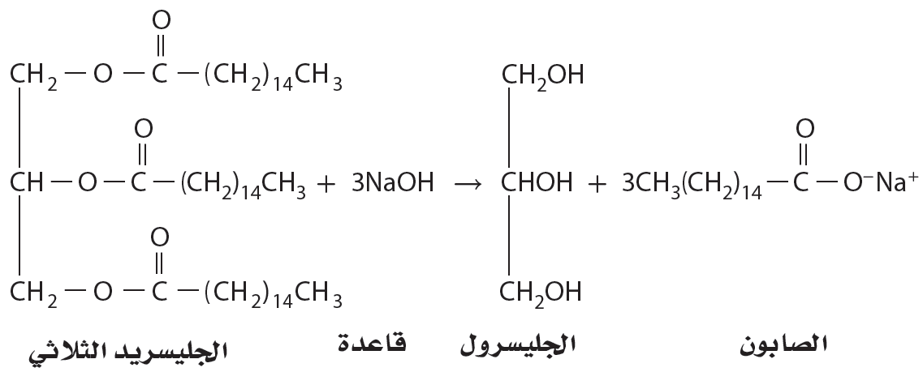
صفحة 113
الشكل 3-16
يتكون الصابون من تفاعل الجليسريد الثلاثي وقاعدة قوية

Slide 28
صفحة 114
ما هو الليبيد الفوسفوري؟
ثلاثي الجلسريد استبدل فيه أحد الأحماض الدهنية بمجموعة فوسفات قطبية
تتكون من جزأين
رأس قطبي وذيلين غير قطبيين
يوجد بكثرة في الأغشية البلازمية

Slide 29
الليبيد الفوسفوري
حمض دهني
حمض دهني
فوسفات جليسرول
حمض دهني
جليسرول
حمض دهني
حمض دهني
ليبيد فوسفوري
جلسريد ثلاثي

Slide 30
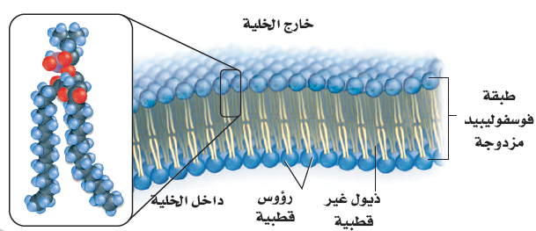
صفحة 114
الشكل 3-17
تحتوي الليبيدات الفوسفورية على رأس قطبي وذيلين غير قطبين. تتكون أغشية الخلايا من طبقة مزدوجة من الليبيدات تسمى ثنائية الطبقة. وتوجد الرؤوس القطبية في هذه الطبقة على المحيط الخارجي، بينما توجد الذيول غير القطبية في الداخل
الغشاء البلازمي لليبيدات
يتكون من طبقتين من الليبيد الفسفوري، تكون ذيولها غير القطبية متجهة نحو الداخل. ورؤوسها القطبية متجهة إلى الخارج
يعمل هذا الليبيد كحاجز في الخلية ينظم المواد التي تدخل الغشاء وتخرج منه

Slide 31
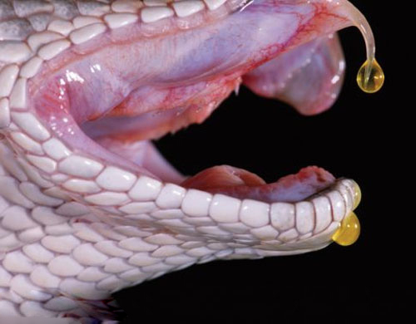
صفحة 114
الربط مع علم الحياء
الليبيز الفسفوري
عبارة عن أنزيم يوجد في سم الأفاعي، يعمل كعامل محفز لتحليل الليبيد الفسفوري.

Slide 32
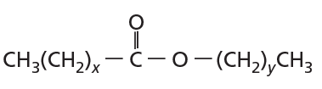


صفحة 114
ما هي الشموع؟
ليبيدات تتكون من اتحاد حمض دهني مع كحول ذي سلسلة طويلة
الصيغة العامة

Slide 33
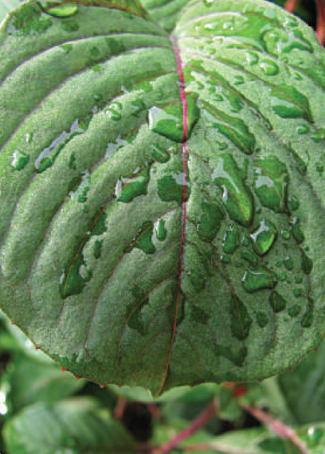
صفحة 114
تصنع الشموع أحيانا من شمع العسل
لأنه يميل إلى الاحتراق ببطء وهدوء
الشكل 3-18
تنتج النباتات شمعا يغطي أوراقها ويحميها من الجاف

Slide 34
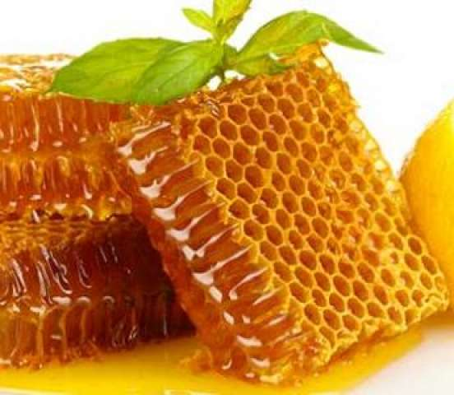
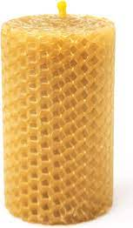
شمع النحل
أقراص العسل مصنوعة من الشمع
يتكون من اتحاد حمض البالمتيك المكون من حمض دهني مكون من 16 ذرة كربون مع كحول يحتوي على سلسلة من 30 ذرة كربون.

Slide 35
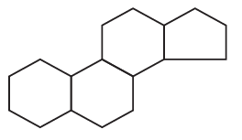
صفحة 115
ما هي الستيرويدات؟
ليبيدات تحتوي تراكيبها على حلقات متعددة
جميع السترويدات مبنية من تركيب السترويد الأساسي المكون من الحلقات الأربع

Slide 36
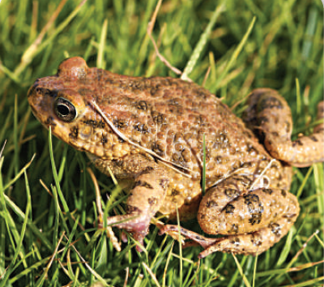
صفحة 115
الشكل 3- 19
يستعمل العلجوم البحري العملاق سما ستيرويديا يدعى بوفوتوكسين بوصفه آلية دفاع. ويعد هذا السم قاتلا لبعض الحيوانات كالكلاب والقطط.
أمثلة على الستيرويدات
بعض الهرمونات (الجنسية) (تنظم عمليات الأيض، مثل البروجسترون)
الكولسترول (مكوناً مهماً للأغشية الخلوية)
فيتامين (د) (له أهمية في تركيب العظام)
سم العلجوم البحري العملاق (ينتج البوفوتوكسين) مادة دفاعية سامة

Slide 37
الخلاصة
الأحماض الدهنية أحماض كربوكسيلية طويلة السلاسل تحتوي عادة على ما بين 12 و 24 ذرة كربون.
لا تحتوي الأحماض الدهنية المشبعة على روابط ثنائية؛ في حين تحتوي الأحماض الدهنية غير المشبعة على رابطة ثنائية أو أكثر.
يمكن أن ترتبط الأحماض الدهنية مع الجليسرول لتكوّن الجليسريد الثلاثي.
الستيرويدات ليبيدات تحتوي على تراكيب متعددة الحلقات.
ماذا تعلمنا اليوم؟

Slide 38
تكون معظم تركيب الأغشية الخلوية
تحصيلي
أ) الليبيدات | ج) الأحماض النووية
ب) البروتينات | د) السكريات الأحادية
جميع الروابط بين ذرات الكربون أحادية في
أ) الدهون المفسفرة | ج) الأحماض الدهنية المشبعة
ب) الشموع | د) الأحماض الدهنية غير المشبعة
الأحماض الدهنية غير المشبعة تحتوي روابط .... بين ذرات الكربون
أ) أحادية | ج) ثلاثية
ب) ثنائية | د) رباعية

Slide 39
تحصيلي
تفاعل الجليسريد الثلاثي مع محلول لقاعدة قوية لتكوين أملاح الكربوكسيلات والجليسرول
أ) التكثف | ج) أكسدة الجليسريد الثلاثي
ب) التصبن | د) الحذف
في تفاعل التصبن، يحدث تميه لـ ...
أ) البروتين | ج) الجليسريد الثلاثي
ب) الستيرويد | د) الليبيد الفوسفوري
أملاح الصوديوم للأحماض الدهنية
أ) الليبيدات | ج) الصابون
ب) الستيرويدات | د) الجليسريدات

Slide 40
تحصيلي
جليسريدات ثلاثية استبدل فيها أحد الأحماض الدهنية بمجموعة فوسفات قطبية
أ) الإسترات | ج) الستيرويدات
ب) البروتينات | د) الليبيدات الفوسفورية
ليبيدات تتكون من اتحاد حمض دهني مع كحول ذي سلسلة طويلة
أ) البروتينات | ج) الشموع
ب) الجليسريدات | د) الستيرويدات
تعد الشموع من
أ) الإسترات | ج) البوليمرات
ب) الليبيدات | د) الألدهيدات

Slide 41
تحصيلي
ليبيدات تحوي تراكيبها حلقات متعددة
أ) الببتيدات | ج) البروتينات
ب) الأحماض الدهنية | د) الستيرويدات
الكرلسترول من أمثلة
أ) الدهون المفسفرة | ج) الستيرويدات
ب) الدهون غير المشبعة | د) الأحماض الأمينية
ستيرويد يعمل مكوناً بنائياً مهماً للأغشية الخلوية
أ) الجلايكوجين | ج) النشا
ب) الكرلسترول | د) الكيراتين

Slide 42
إلى اللقاء في الحصة القادمة

